Slide 1
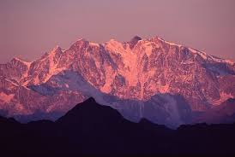
Vyvreté horniny
Biológia – 9. ročník ZŠ

Slide 2
Hlbinné vyvreté horniny
vznikajú pomalou kryštalizáciou magmy
vzniknutá hornina
má všesmerne zrnitú
stavbu

Slide 3
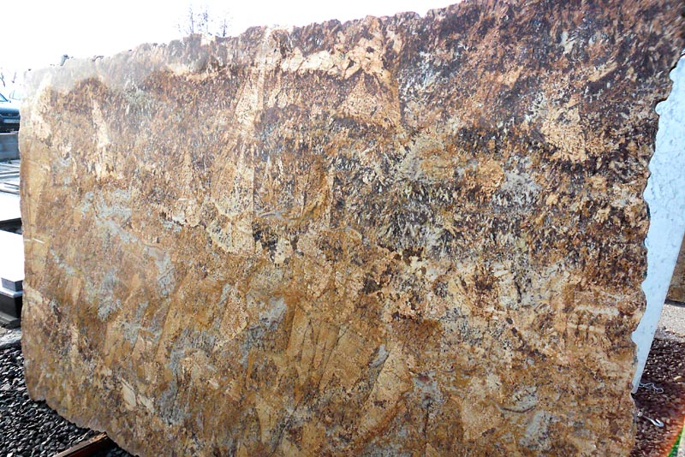
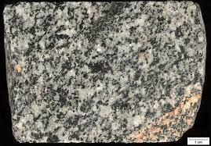
Žula (granit)
Tvorí ju: kremeň
živce
sľudy
Farba: svetlosivá alebo ružovkastá

Slide 4
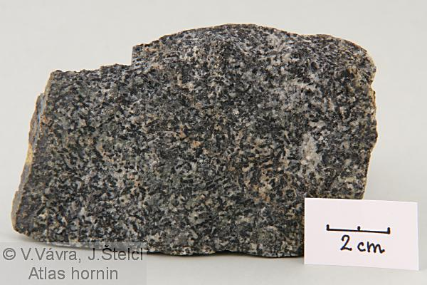
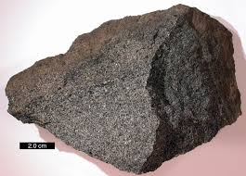
Gabro a diorit
Farba: tmavé odtiene
Obsahujú: amfibol, pyroxén a olivín

Slide 5
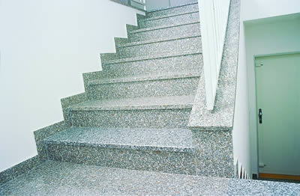
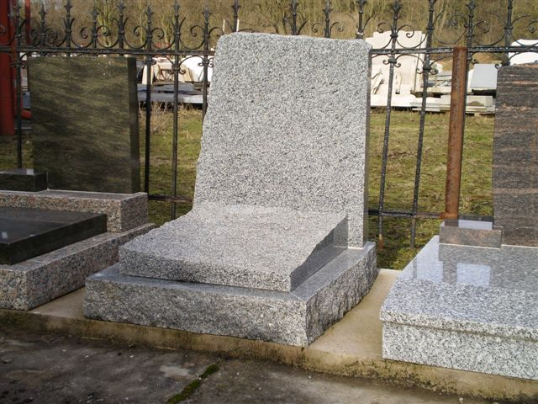
Využitie
dekoračné kamene
obklady budov
pomníky

Slide 6
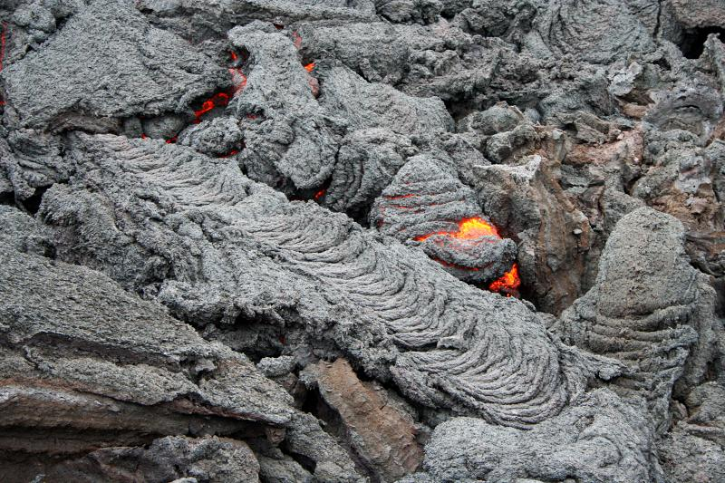
Výlevné vyvreté horniny
vznikli rýchlejším stuhnutím lávy na povrchu
ich zrná sa preto nedajú pozorovať voľným okom

Slide 7
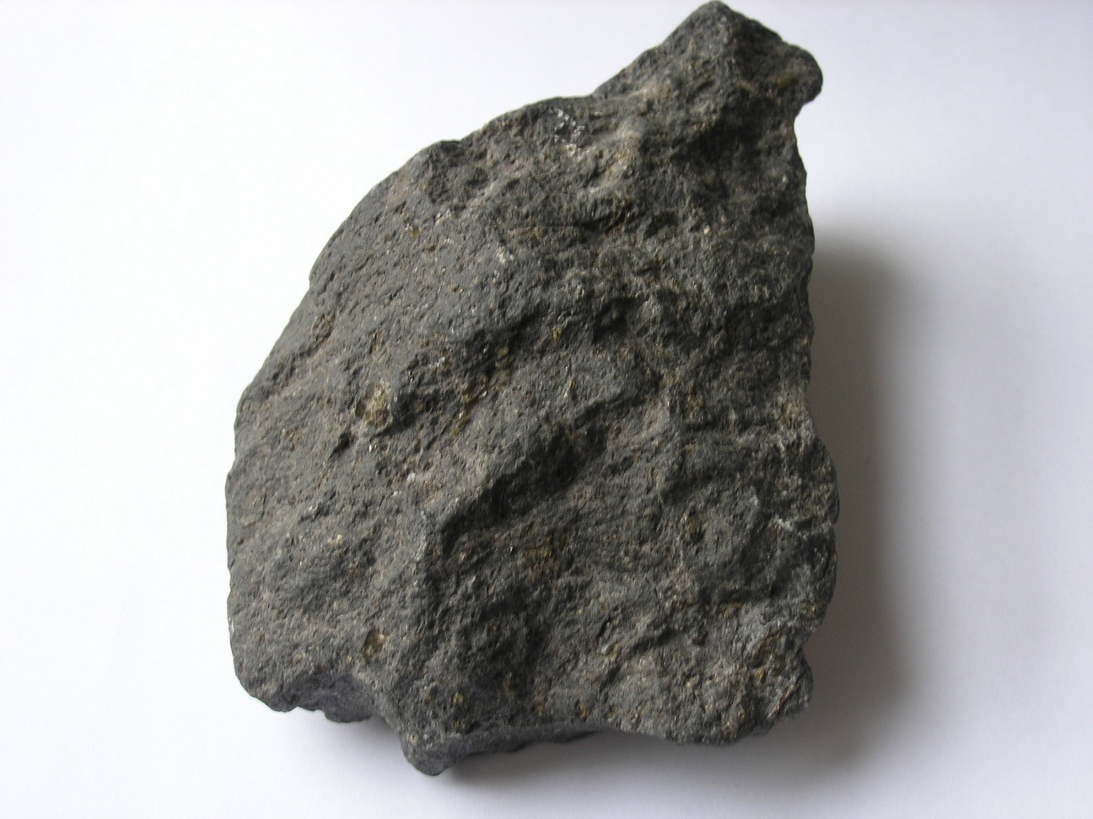
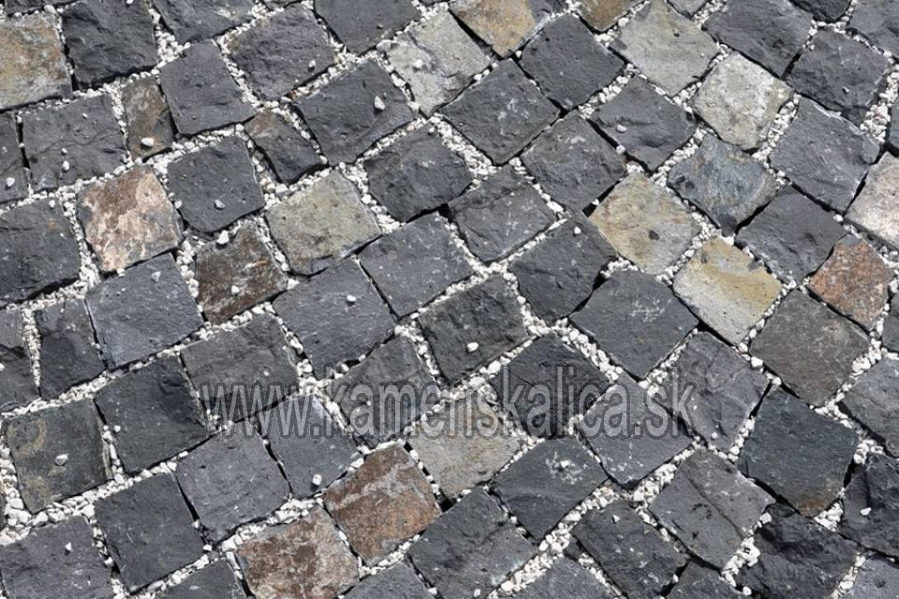
Čadič (bazalt)
Je tvrdá hornina.
Farba: čierna alebo tmavosivá
Využitie:
dlažbové kocky
čadičová vata- izolačný materiál
Výskyt:
Fiľakovo
Nová Baňa

Slide 8
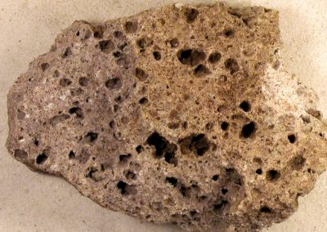
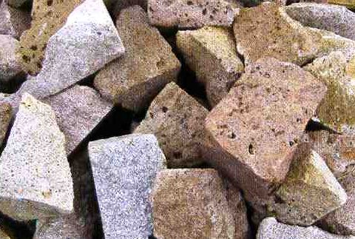
Ryolit
Je pórovitá sopečná hornina.
Farba: svetlosivá alebo ružová
Využitie:
kvalitný stavebný kameň
Výskyt:
Žiar nad Hronom

Slide 9
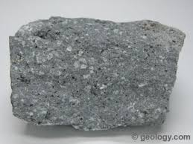
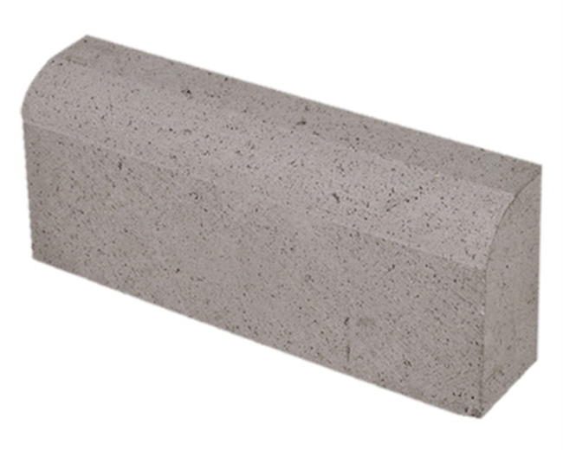
Andezit
Je najrozšírenejšia hornina našich sopečných pohorí.
Farba: šedá alebo tmavošedá
Využitie:
obrubníky chodníkov
stavebný kameň

Slide 10
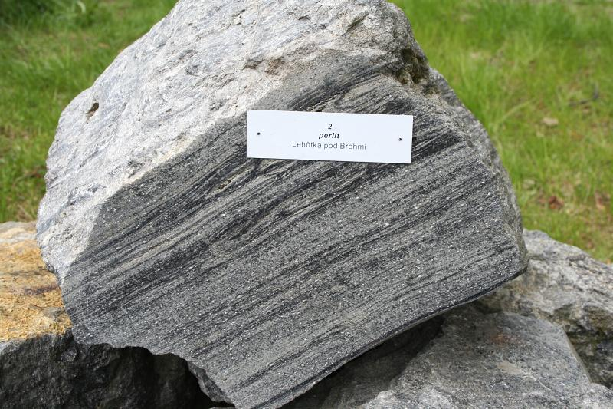
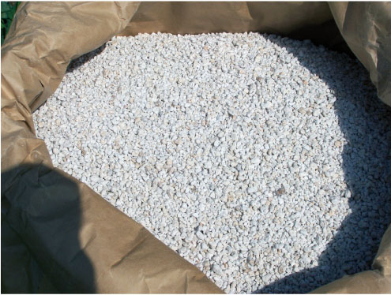
Sopečné sklá
vznikajú rýchlym stuhnutím lávy vo vodnom prostredí
perlit- tvoria ho drobné guľôčky
- izolačný materiál

Slide 11
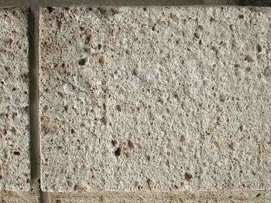
Tuf
vzniká usadením sopečných úlomkov
ľahký, dobre sa opracováva
Farba: svetlosivá

Slide 12
Zdroje:
učebnica Biológia pre 8. ročník základnej školy ISBN 987-80-10-02077-5
https://www.google.sk/search?q=horniny&source=lnms&tbm=isch&sa=X&ved=0CAcQ_AUoAWoVChMI24bPz5uVyQIVx74UCh1hjAbV&biw=1366&bih=633#tbm=isch&q=vyvret%C3%A9+horniny&imgrc=TNgRzkOMaKV3PM%3A
https://www.google.sk/search?q=look&source=lnms&tbm=isch&sa=X&ved=0CAcQ_AUoAWoVChMI1abM3JyVyQIVQ7MUCh1N5AKM&biw=1366&bih=633#imgrc=inq7_LAKvtE-XM%3A
https://www.google.sk/search?q=horniny&source=lnms&tbm=isch&sa=X&ved=0CAcQ_AUoAWoVChMI24bPz5uVyQIVx74UCh1hjAbV&biw=1366&bih=633#tbm=isch&q=vyvret%C3%A9+horniny&imgrc=ygKUt2y9RCZ3LM%3A
https://www.google.sk/search?q=horniny&source=lnms&tbm=isch&sa=X&ved=0CAcQ_AUoAWoVChMI24bPz5uVyQIVx74UCh1hjAbV&biw=1366&bih=633#tbm=isch&q=%C5%BEula&imgrc=9KfZPVF0zvGzHM%3A
https://www.google.sk/search?q=horniny&source=lnms&tbm=isch&sa=X&ved=0CAcQ_AUoAWoVChMI24bPz5uVyQIVx74UCh1hjAbV&biw=1366&bih=633#tbm=isch&q=gabro&imgrc=IHY6niBTbgVVvM%3A
https://www.google.sk/search?q=horniny&source=lnms&tbm=isch&sa=X&ved=0CAcQ_AUoAWoVChMI24bPz5uVyQIVx74UCh1hjAbV&biw=1366&bih=633#tbm=isch&q=diorit&imgrc=SPXOzc71r1zmkM%3A
https://www.google.sk/search?q=horniny&source=lnms&tbm=isch&sa=X&ved=0CAcQ_AUoAWoVChMI24bPz5uVyQIVx74UCh1hjAbV&biw=1366&bih=633#tbm=isch&q=%C5%BEula+obklad&imgrc=DnsIL55zsDMpFM%3A
https://www.google.sk/search?q=horniny&source=lnms&tbm=isch&sa=X&ved=0CAcQ_AUoAWoVChMI24bPz5uVyQIVx74UCh1hjAbV&biw=1366&bih=633#tbm=isch&q=%C5%BEula+&imgrc=t59g7q49Fj5ucM%3A
https://www.google.sk/search?q=horniny&source=lnms&tbm=isch&sa=X&ved=0CAcQ_AUoAWoVChMI24bPz5uVyQIVx74UCh1hjAbV&biw=1366&bih=633#tbm=isch&q=v%C3%BDlevn%C3%A9+horniny&imgrc=dPN_EgQnXQhTzM%3A
https://www.google.sk/search?q=horniny&source=lnms&tbm=isch&sa=X&ved=0CAcQ_AUoAWoVChMI24bPz5uVyQIVx74UCh1hjAbV&biw=1366&bih=633#tbm=isch&q=%C4%8Dadi%C4%8D+hornina&imgrc=GFocIRHt60r_3M%3A
https://www.google.sk/search?q=horniny&source=lnms&tbm=isch&sa=X&ved=0CAcQ_AUoAWoVChMI24bPz5uVyQIVx74UCh1hjAbV&biw=1366&bih=633#tbm=isch&q=%C4%8Dadi%C4%8D+hornina&imgrc=OrRM9Pr9blLj7M%3A
https://www.google.sk/search?q=horniny&source=lnms&tbm=isch&sa=X&ved=0CAcQ_AUoAWoVChMI24bPz5uVyQIVx74UCh1hjAbV&biw=1366&bih=633#tbm=isch&q=ryolit&imgrc=nrwUT5AlOZ0iSM%3A
https://www.google.sk/search?q=horniny&source=lnms&tbm=isch&sa=X&ved=0CAcQ_AUoAWoVChMI24bPz5uVyQIVx74UCh1hjAbV&biw=1366&bih=633#tbm=isch&q=ryolit&imgrc=BK9xbv_izbBGkM%3A
https://www.google.sk/search?q=horniny&source=lnms&tbm=isch&sa=X&ved=0CAcQ_AUoAWoVChMI24bPz5uVyQIVx74UCh1hjAbV&biw=1366&bih=633#tbm=isch&q=andezit&imgrc=c19sSJvnMeu0GM%3A

Slide 13
Ďakujem za pozornosť

